Slide 1
建筑业企业资质管理
新政策宣讲
2020年6月4日

Slide 2
1
疫情期间资质延续规定
2
建筑业资质延续新政策
目录
CONTENTS
3
建筑业资质升级新政策
4
资质证书实行电子化管理
5
资质申报注意事项答疑

Slide 3
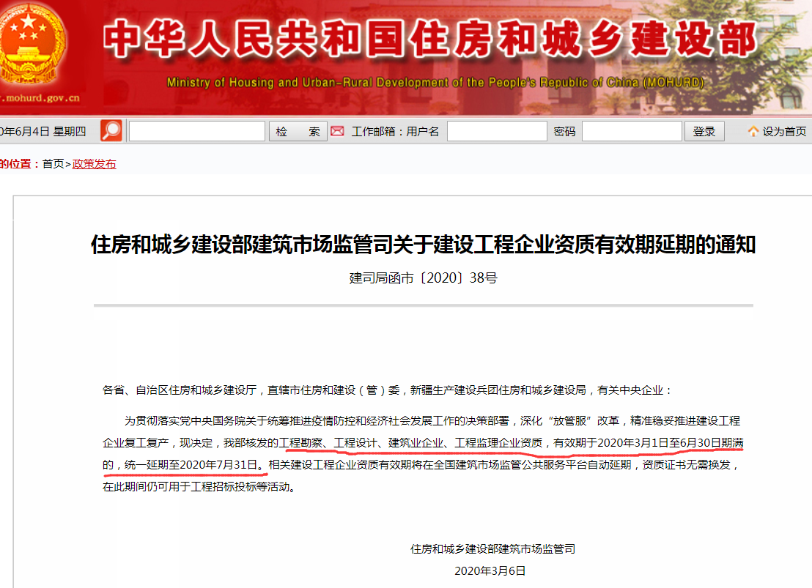
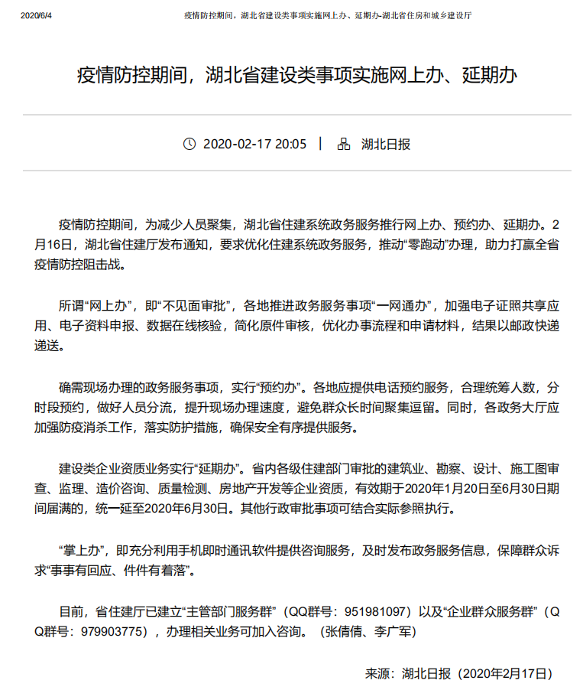
疫情期间资质延续规定
01
部批资质
省批资质

Slide 4
建筑业资质延续新政策
实施时间
02
自2020年6月1日起，我省建筑业企业资质延续审批实行告知承诺制
具体要求
2015年8月首批换证企业，请于6月30日起（其它企业在资质证书到期前3个月内），登录“湖北政务服务网”，选择需要办理的事项，进入“湖北省住房和城乡建设厅行政审批信息平台”，以告知承诺方式申请资质延续。超过资质证书有效期的，企业的延续申请将不予受理。

Slide 5
建筑业资质延续新政策
作出2项内容承诺
一、企业净资产满足所具有的资质标准中最高净资产要求；
02
二、企业注册建造师满足最低要求。
1、“湖北省住房和城乡建设厅行政审批信息平台”将自动识别申请延续企业的建造师数量，不满足最低要求的企业，系统将不支持企业延续申请，其建筑业企业资质证书届时自动失效。
2、建造师数量最低要求：企业所有资质中，有总承包资质的，相应的最低等级总承包资质标准中，建造师数量最多的总承包资质标准数量；无总承包资质的，相应的最低等级专业承包资质标准中，建造师数量最多的专业承包资质标准数量。建造师不分专业。

Slide 6
建筑业资质延续新政策
其他要求
02
1、资质核准机关依据申报企业提交的告知承诺申请、相关主管部门大数据信息等，办理资质延续审批手续，发布资质延续公告，并在本机关网站公示企业延续申请的承诺事项。
2、建筑业企业应对承诺内容真实性、合法性负责，并承担全部法律责任。发现申请企业承诺内容与实际情况不相符的，资质核准机关将依法撤销其相应资质，3年内不得申请该项资质，并列入建筑市场主体“黑名单”。
3、各建筑业企业要认真做好准备，补齐短板，慎重作出承诺，及时提交延续申请。

Slide 7
建筑业资质升级新政策
实施范围
从2019年4月1日起，住建部决定在全国范围对建筑工程、市政公用工程施工总承包一级资质审批实行告知承诺制
03
告知承诺制基本原则
围绕“减少审批环节、提高审批效能、服务企业发展”的总体思路，探索建立“诚信规范、审批高效、监管完善”的告知承诺审批新模式，推动资质管理向“宽准入、严监管、强服务”转变，推动建筑业高质量发展。
简化审批流程。企业根据建设工程企业资质标准作出符合审批条件的承诺，我部依据企业承诺直接办理相关资质审批手续，不再要求企业提交证明材料，提高审批效率，提升服务效能。
加强事后监管。依托全国建筑市场监管公共服务平台，在对企业承诺内容进行重点比对核验的同时，着力强化审批事中事后监管力度，实现对企业承诺的业绩现场核查全覆盖。
完善诚信建设。强化企业诚信监督机制，对以虚构、造假等欺骗手段取得资质的企业，依法撤销其相应资质，并列入建筑市场主体“黑名单”。
部批资质

Slide 8
建筑业资质升级新政策
审批流程
03
申请、受理、审批、公示（公示期为10个工作日）、公告、核查
核查：公告后12个月内，由我部建筑市场监管司、省级住房和城乡建设主管部门及相关专家组成核查组，对涉及的企业业绩全部实地核查，重点检查企业业绩指标是否符合要求。
部批资质

Slide 9
建筑业资质升级新政策
监督管理
03
（一）审批事中事后监管中发现申报企业承诺内容与实际情况不相符的（企业技术负责人发生变更除外），我部将依法撤销其相应资质，并列入建筑市场“黑名单”。被撤销资质企业自资质被撤销之日起3年内不得申请该项资质。
（二）在实地核查完成之前，对采用告知承诺方式取得资质的申报企业，如发生重组、合并、分立等情况涉及资质办理的，不适用《住房和城乡建设部关于建设工程企业发生重组、合并、分立等情况资质核定有关问题的通知》（建市﹝2014﹞79号）第一款的规定，按照企业资质重新核定有关要求办理。
（三）各省级住房和城乡建设主管部门应健全和完善全国建筑市场监管公共服务平台企业信息数据库，确保相关信息公开、完整、准确，以便正常开展企业业绩指标核对工作。
部批资质

Slide 10
建筑业资质升级新政策
实行时间
03
2020年4月1日起，开展建筑业企业资质告知承诺审批试点。
实行范围
省批资质
省厅直接审批的施工总承包二级资质，专业承包一级、二级资质，在升级时实行告知承诺制审批方式。

Slide 11
建筑业资质升级新政策
审批原则
围绕“简化审批环节、提高审批效能、服务企业发展”的总体思路，推进建立“诚信规范、审批高效、监管完善”的告知承诺资质审批模式，推动资质管理向“宽准入、严监管、强服务”转变，激发市场主体活力，改善营商环境。
（一）简化审批流程。企业根据建筑业企业资质标准作出符合审批条件的承诺，我厅依据企业承诺直接办理相关资质审批手续，不再要求企业提交证明材料，提高审批效率，提升服务效能。
（二）加强事后监管。依托相关主管部门掌握的数据，在对企业承诺内容进行动态核验的同时，重点对企业承诺的业绩进行核查。
（三）完善诚信建设。强化企业诚信监督机制，对以虚构、造假等欺骗手段取得资质的企业，依法撤销其相应资质，并列入建筑市场主体“黑名单”。
03
省批资质

Slide 12
建筑业资质升级新政策
审批流程
03
申请、受理、审批、公示（公示期为5个工作日）、公告、核查
核查：公告后3个月内，由我厅、相关市州住建部门派员及专家组成核查组，对企业的承诺事项进行核查。核查结束后，我厅在门户网站向社会发布核查意见公示。核查意见为不同意的，企业可在核查意见公示之日起5个工作日内提交补充说明。企业所有申报业绩在我厅门户网站上公开，接受社会监督。
申报企业存在以虚构、造假等欺骗手段取得资质的，依法撤销其相应资质，3年内不得再次申请建筑业企业资质，因资质撤销产生的一切风险及法律后果由申请人承担。
省批资质

Slide 13
建筑业资质升级新政策
监督管理
03
（一）以告知承诺方式取得资质许可的建筑业企业，在核查未完成前，不得申请跨市、省变更。
（二）在业绩核查完成之前，对采用告知承诺方式取得资质的申报企业，如发生重组、合并、分立等情况涉及资质办理的，不适用《住房和城乡建设部关于建设工程企业发生重组、合并、分立等情况资质核定有关问题的通知》（建市〔2014〕79号）第一款的规定，按照企业资质重新核定有关要求办理。
（三）审批事中事后监管中发现申报企业承诺内容与实际情况不相符的，我厅将依法撤销其相应资质，并列入建筑市场“黑名单”。
（四）各市州住建部门应健全和完善相关信息数据、档案，确保相关信息完整、准确，以便正常开展企业相关指标核对工作。
省批资质

Slide 14
资质证书实行电子化管理
实施时间
自2020年6月1日起，对省住建厅审批的企业资质（证书）实行电子证书。
04
实行范围
省住建厅审批的下列企业资质（证书）实行电子证书：
（一）房地产开发企业资质证书
（二）安全生产许可证
（三）建筑业企业资质证书
（四）工程监理企业资质证书
（五）建筑工程质量检测机构资质证书
（六）工程勘察企业资质证书
（七）工程设计企业资质证书
（八）工程造价咨询企业资质证书
（九）房地产估价机构备案证书
（十）施工图设计文件审查机构认定书
市、州、直管市和林区审批机关实施管理的建设类企业资质，要结合本地实际，适时推行电子证书

Slide 15
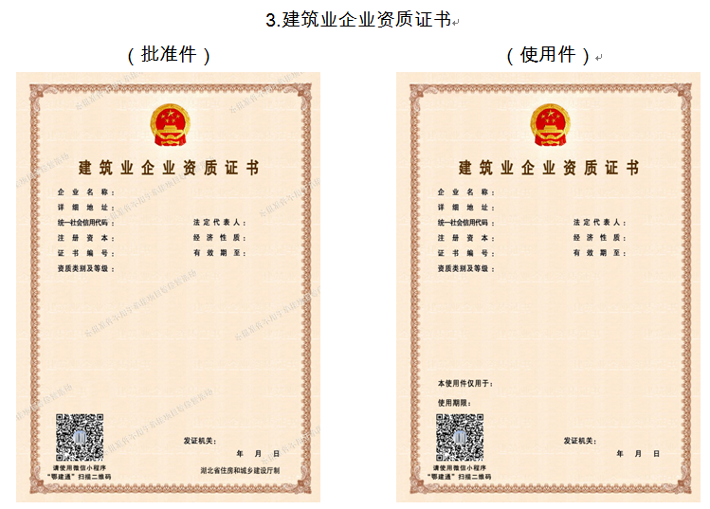
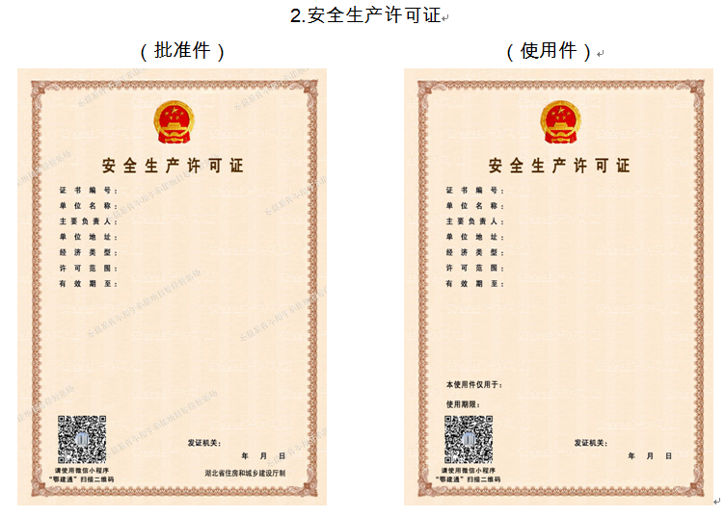
资质证书实行电子化管理
种类用途及样式
电子证书分为批准件和使用件两种。
批准件适用于宣传、展示等非经营性活动；
使用件适用于竞标、入围、资信证明或咨询服务等经营性活动。
04

Slide 16
资质证书实行电子化管理
申领、使用和验证
（一）批准件的申领。6月1日起，实行电子证书范围的企业可直接进入省厅“行政审批信息平台”自行下载打印相应电子证书批准件。其中，6月1日前取得工程勘察、设计、监理资质的企业，需在省厅“行政审批信息平台”中提出申请，经核对确认所申请的证书信息后，生成电子证书批准件供下载打印。
（二）使用件的申领。已生成电子证书批准件的均可申领电子证书使用件。申领人进入省厅“行政审批信息平台”，按照提示在电子证书管理页面选择“使用用途”和“使用期限”后即可下载打印。
（三）使用。电子证书与省厅制发的纸质证书具有同等效力。企业、个人在进行招投标、承接工程项目等经营活动前，应主动出示电子证书使用件。如申领用途与实际用途不一致或超过使用期限的，使用件无效。
（四）验证。通过“鄂建通”微信小程序扫描电子证书上的二维码或在湖北省住房和城乡建设厅网站的信息查询栏目，可查看企业资质（证书）的状态和详细信息。
04

Slide 17
资质证书实行电子化管理
其他事项
04
（一）为进一步规范资质管理，解决国家和省建筑市场监管公共平台上部分企业资质有效期显示不一致等问题，在此次实行电子证书的同时，将我省工程勘察、设计、监理企业资质有效期的管理方式统一调整与住建部一致，同一本电子证书设一个有效期，有两个及以上资质的，有效期统一取其中最早到达的日期。
（二）2020年6月1日至6月30日为电子证书过渡期，过渡期内原纸质证书和同名电子证书并行。过渡期内，企业可根据业务需要到省厅政务服务大厅申请打印纸质证书。
（三）2020年7月1日起，停发纸质证书，只核发电子证书，纸质证书在有效期内的仍可继续使用。

Slide 18
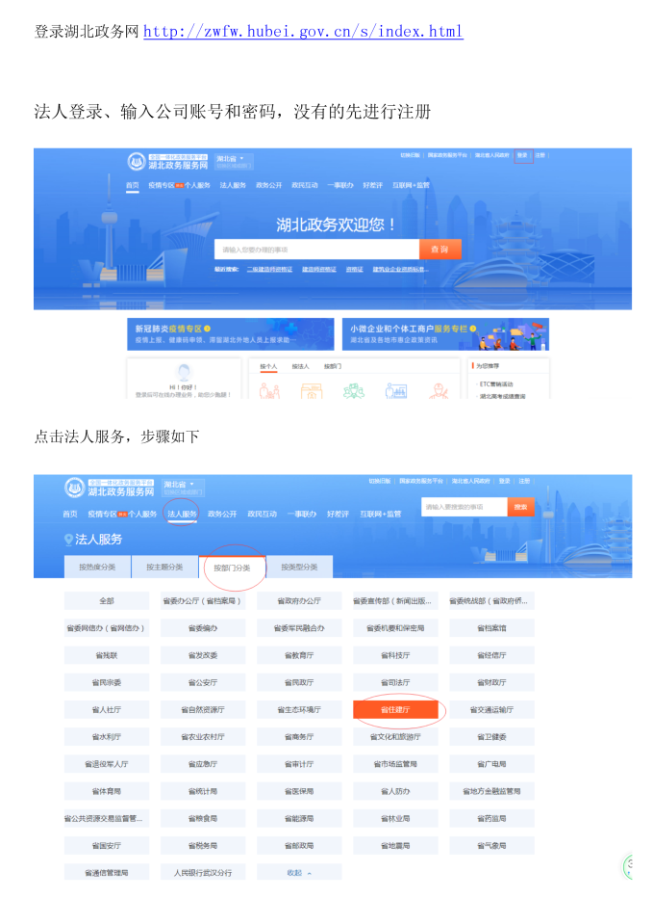
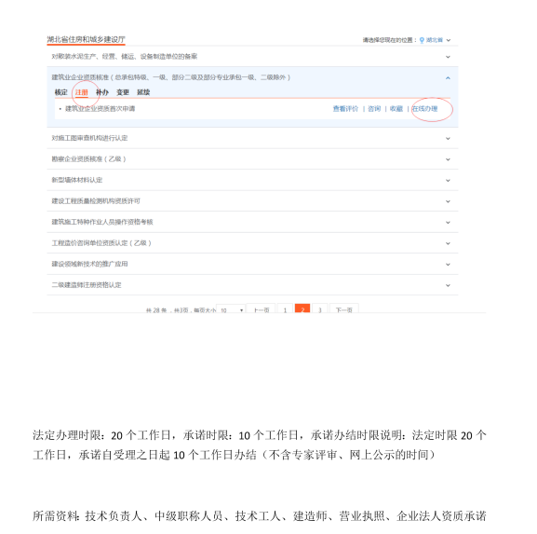
资质申报注意事项答疑
具体操作（新办资质）
05

Slide 19
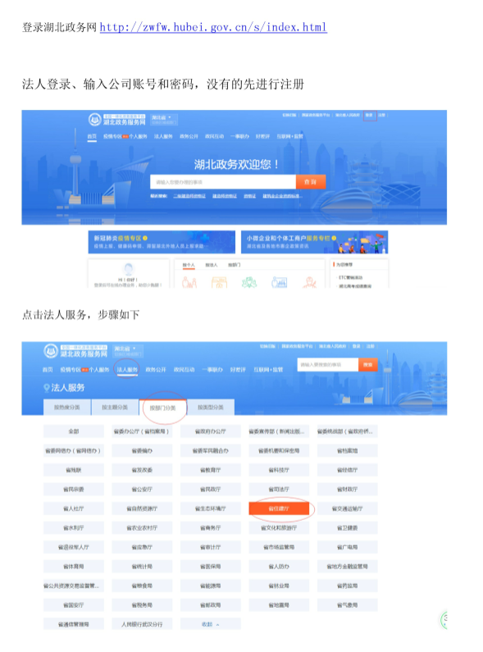
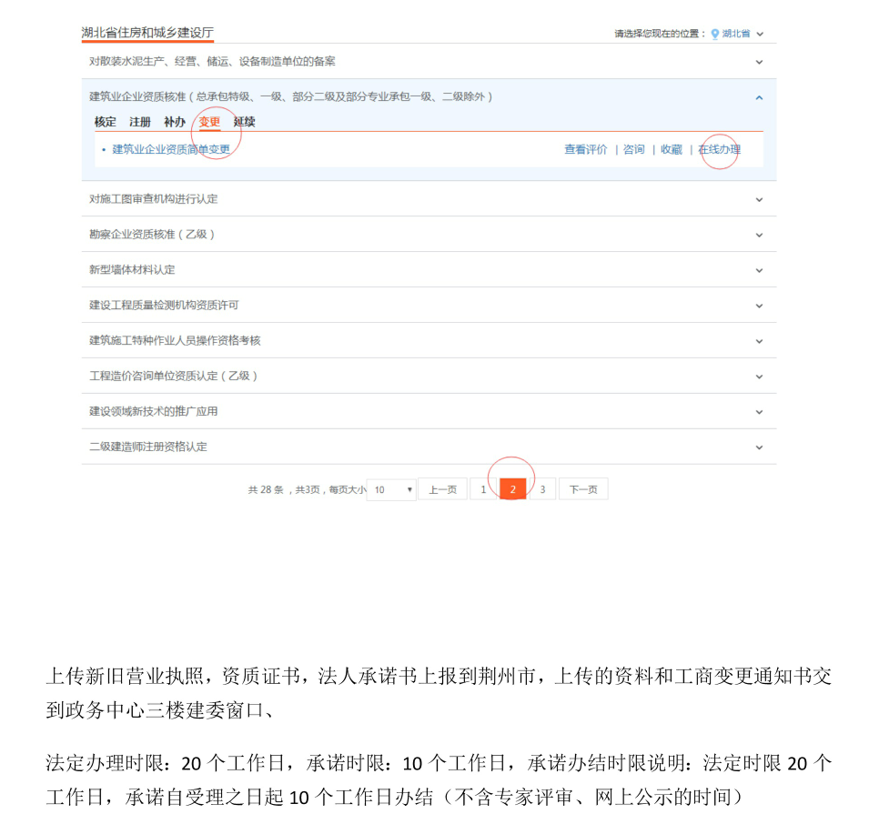
资质申报注意事项答疑
具体操作（简单变更）
05

Slide 20
资质申报注意事项答疑
资质申报中常见问题
1.基本信息：根据营业执照如实填写，法人、地址、注册资金、经济类型对照工商信息填写，人员信息根据申报信息填写，资产根据审计报告填写，新办不需要填写资产；
2.企业简介根据营业执照如实填写，不能有错误；
3.法定代表人：如实填写信息，身份证不能漏传或者过期；3.
4.技术负责人：工程管理经验年限和专业，级别符合标准要求，取得职称证时必须要在取证市州工作，比如职称证是荆州市的，那取得职称最少前两年在要在荆州市工作，如果不是，那就是职称存疑，工作单位必须要有相关资质、作技术负责人的工作单位必须要有相关资质、项目施工之前必须有有安全证、业绩指标符合相关资质标准；
5.注册建造师：专业和人数符合标准要求；
05

Slide 21
资质申报注意事项答疑
资质申报中常见问题
6.中级职称：专业、人数符合标准要求，标准要求专业齐全的，专业必须齐全，湖北省武汉市职称要网查；（http://cjrk.hbcic.net.cn/Ewmwzhyx/ZcryManage/ZchengSearch.aspx）取得中级职称时的年龄，最低应是28岁以上；
7.技术工人：专业、级别、人数符合标准要求，标准要求专业齐全的，专业必须齐全，技工必须要在网上能查询到（http://www.whsosta.org.cn/）；（http://www.hbjdzx.org.cn/#）；
8.机械设备:根本标准要求提供、必须提供发票，并且可以网查；
9.营业执照：上传最新的营业执照、注册资金和经营范围要满足申报资质、工商信息网10.可查询最新的营业执照信息；
11.资质证书：上传全部资质证书，信息与省厅查询一致，基本信息与营业执照一致（增项需提供）；
12.安全生产许可证：在有效期内（省厅可以查），基本信息与营业执照一致；
13.审计报告：时间必须是近期或者上一年度，相关信息与营业执照一致。
05

Slide 22
资质申报注意事项答疑
资质、安许管理QQ群：562503069
荆州市建筑业QQ群：58323093 256728678 90781538
资质咨询电话：8526687
安许咨询电话：8255926
05

Slide 23
感谢聆听

